Slide 1
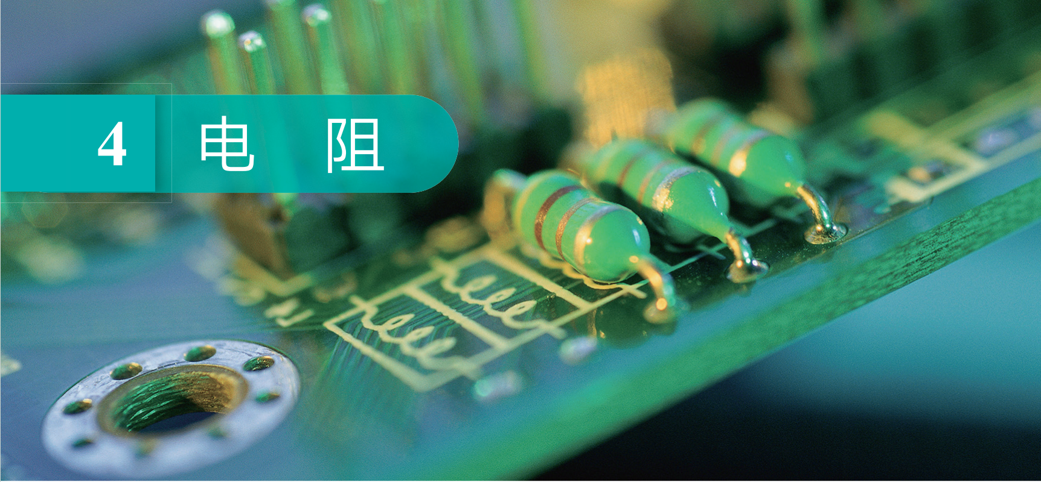
教科版物理九年级上册 第四章 电流、电压和电阻

Slide 2


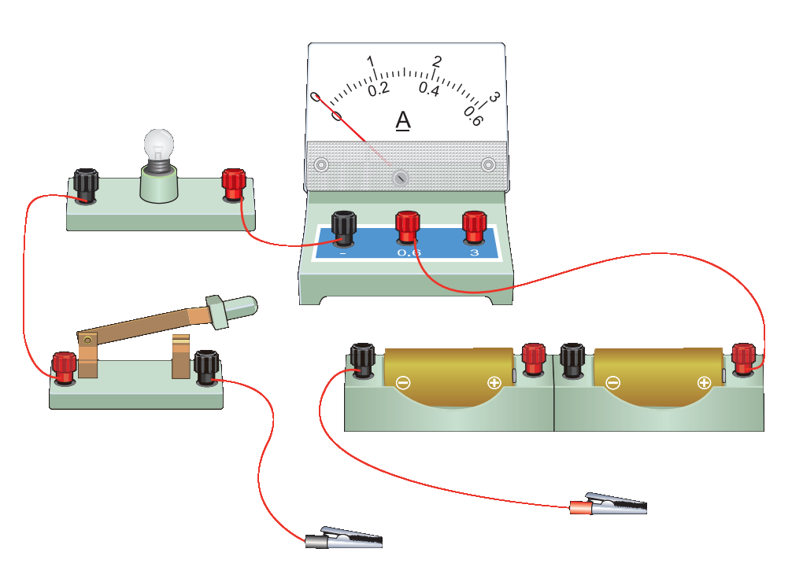
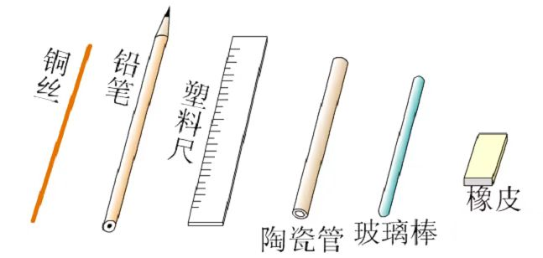
新课引入
第四章第4节 电阻
：做一个导电性检测器

Slide 3
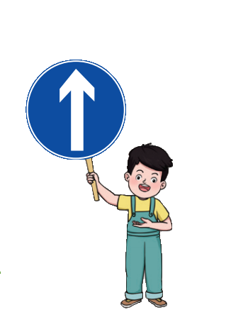
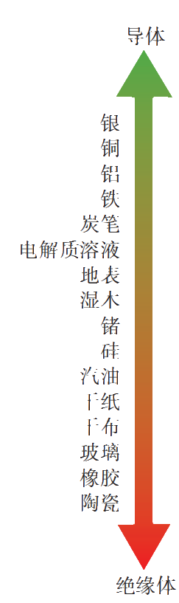
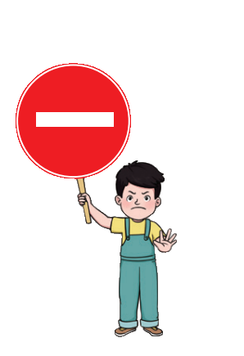
第四章第4节 电阻
一 物体的导电性
1.有的物体对电流的阻碍作用较小，容易导电，叫做导体。
如 铅笔芯、金属、人体、 酸碱盐的水溶液、大地等。
2.有的物体对电流的阻碍作用很大，不容易导电，叫做绝缘体。
如 干木、橡皮、橡胶、塑料、陶瓷等
3.导体和绝缘体并没有绝对的界限，良好的导体和绝缘体都
是重要的电工材料。

Slide 4
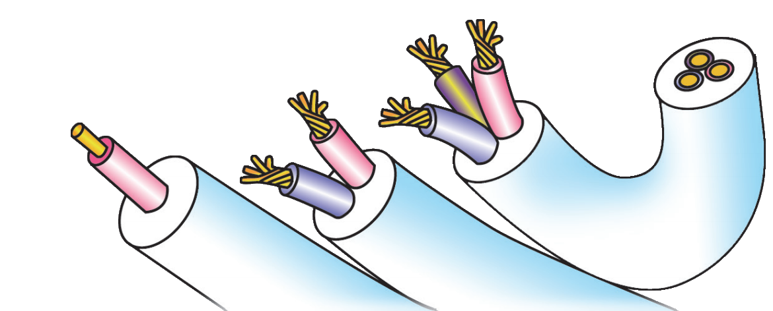

第四章第4节 电阻
二 认识电阻
物理学中，为了更具体地描述物体的导电性，常用电阻来定量描述导体对电流阻碍作用的大小，并用字母R表示。
电阻的单位是__________，简称______，符号是______。
欧姆
欧
Ω
定值电阻在电路图中用_____________来表示。

Slide 5
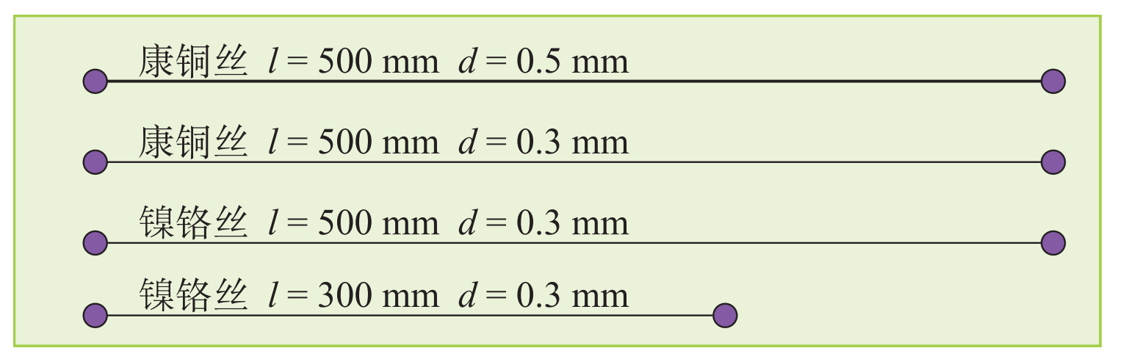
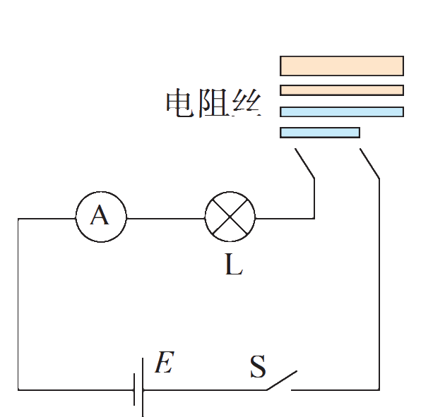
第四章第4节 电阻
二 电阻的大小与什么因素有关？
采用控制变量法，把不同材料、不同长度、不同横截面积的电阻丝接入电路，用电流表测量电路的电流，通过观察电流表的示数来判断导体电阻的大小（转换法）。

Slide 6
第四章第4节 电阻
四 巩固练习
1：在探究影响导体电阻大小的因素时，甲乙丙三位同学作出如下猜想：
甲：导体的电阻与导体的横截面积有关；
乙：导体的电阻与导体的长度有关；
丙：导体的电阻与导体的材料有关。现提供多根电阻丝，材料参数如下表：
(1)如要验证上述甲同学的猜想，
则应该选用 两根电阻丝(填序号)．
(2)如要验证上述乙同学的猜想，
则应该选用 两根电阻丝(填序号)．
(3)如要验证上述丙同学的猜想，
则应该选用 两根电阻丝(填序号)．
编号 | 材料 | 长度/m | 横截面积/mm2
A | 镍镉合金 | 1 | 1
B | 镍镉合金 | 2 | 1
C | 镍镉合金 | 1 | 2
D | 锰铜合金 | 1 | 1
A C
A B
A D

Slide 7
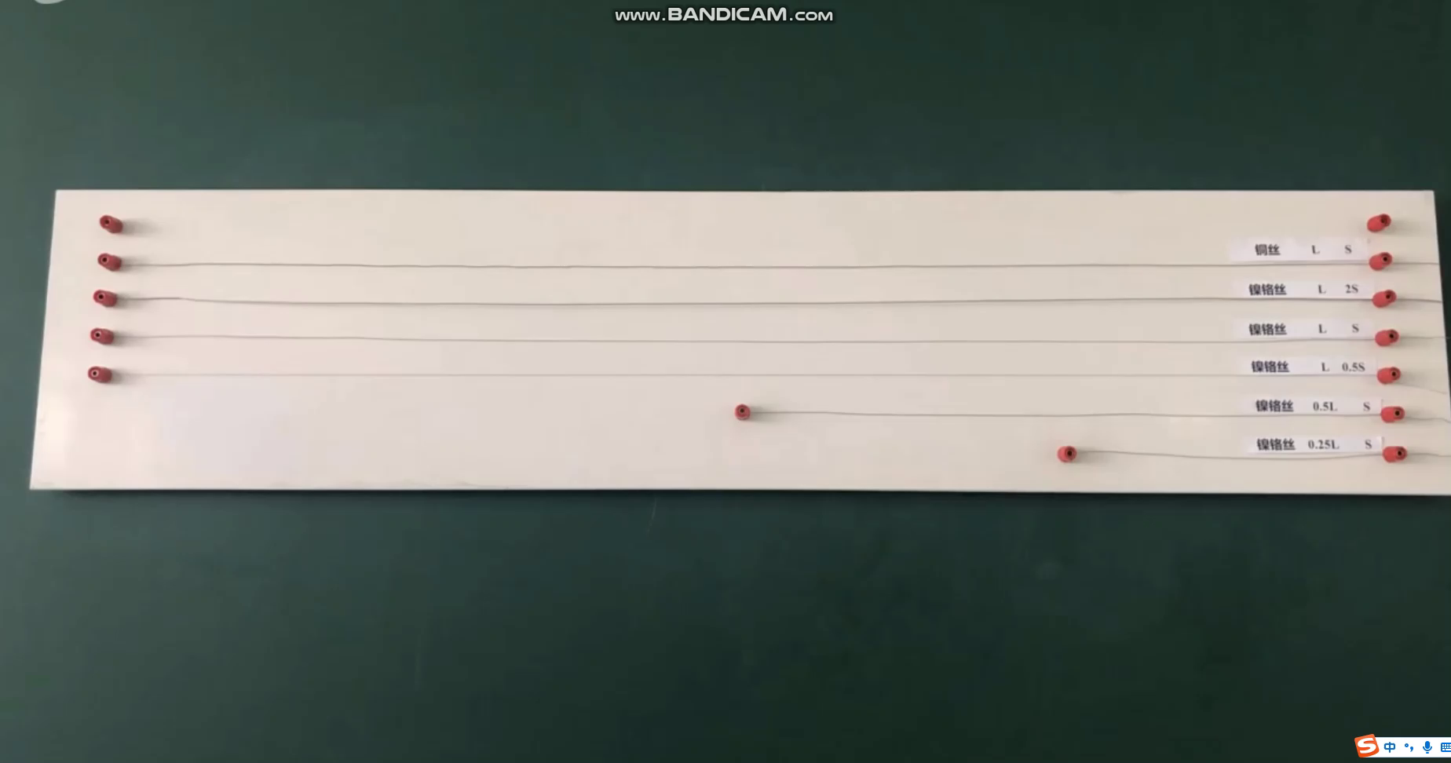
第四章第4节 电阻
二 电阻的大小与什么因素有关？
结论一：导体的电阻与导体的材料有关。
长度、横载面积相同的导体，材料不同，电阻不同。

Slide 8
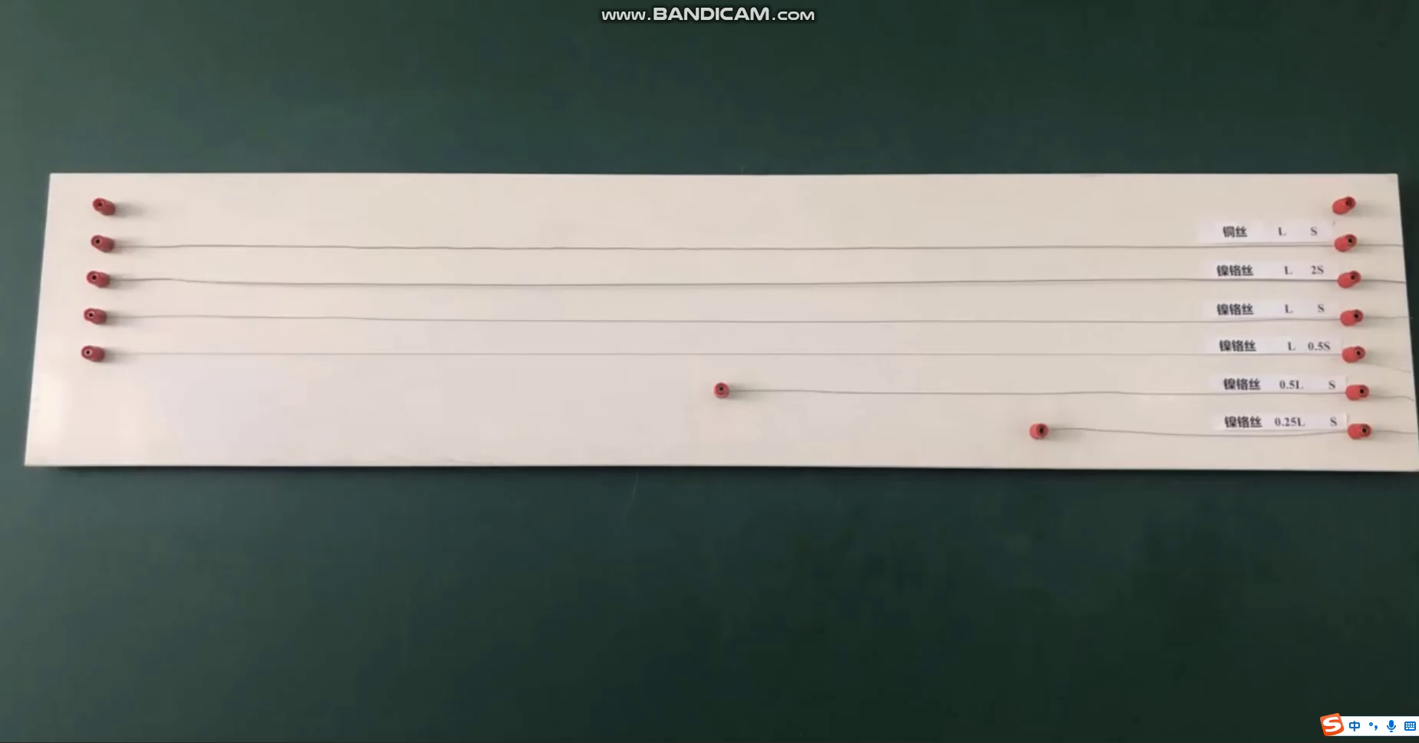
第四章第4节 电阻
二 电阻的大小与什么因素有关？
结论二：导体的电阻跟它的长度有关。
同种材料、横截面积相同的导体，长度越长，电阻越大。

Slide 9
第四章第4节 电阻
二 电阻的大小与什么因素有关？
结论三：导体的电阻跟它的横截面积有关。
同种材料、长度相同的导体，横截面积越小，电阻越大。

Slide 10
第四章第4节 电阻
四 巩固练习
2、关于导线电阻的大小，下列说法中正确的是（温度对电阻的影响可以不计）（ ）
A.横截面积越大的导线，电阻越小
B.横截面积相同的导线，长导线的电阻大
C.长度相同的导线，细导线的电阻大
D.同种材料制成的长短相同的导线，粗导线的电阻小
D

Slide 11
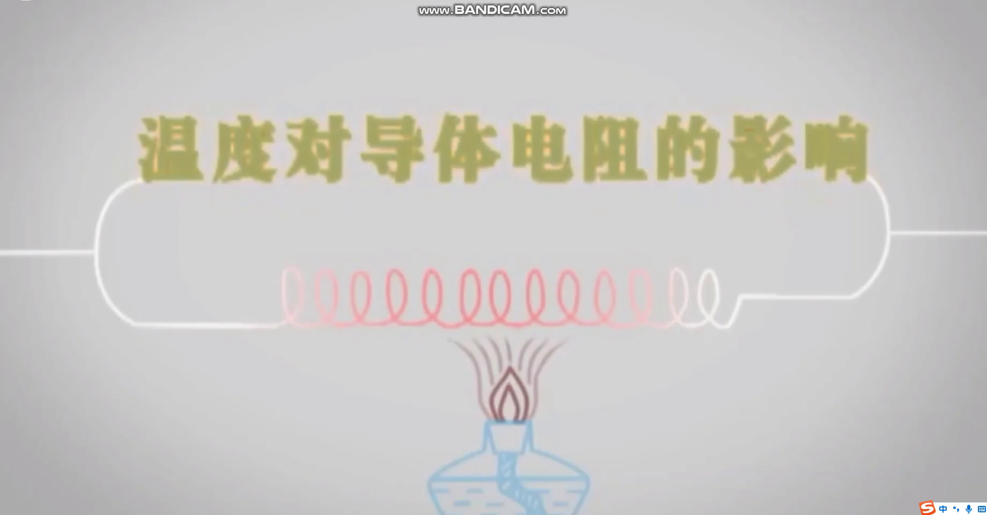
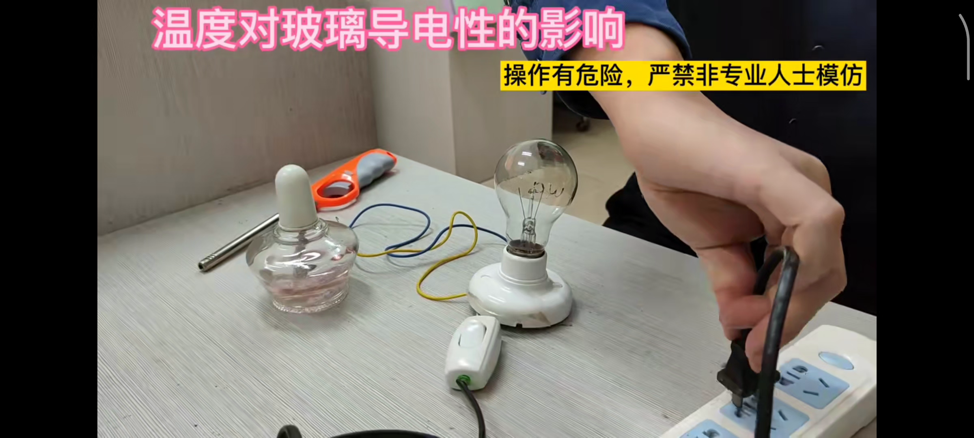
第四章第4节 电阻
二 电阻的大小与什么因素有关？
结论四：导体的电阻跟温度有关。
金属导体的电阻在一定条件下，温度越高，电阻越大。
玻璃温度越高，电阻反而越小。

Slide 12
第四章第4节 电阻
四 巩固练习
3、教室，家里用的电灯，常温下的电阻比正常发光时的电阻要____，所以闭合开关的瞬间能过灯丝的电流要比正常发光时_____，灯丝往往在闭合开关的瞬间容易烧断。
小
大

Slide 13
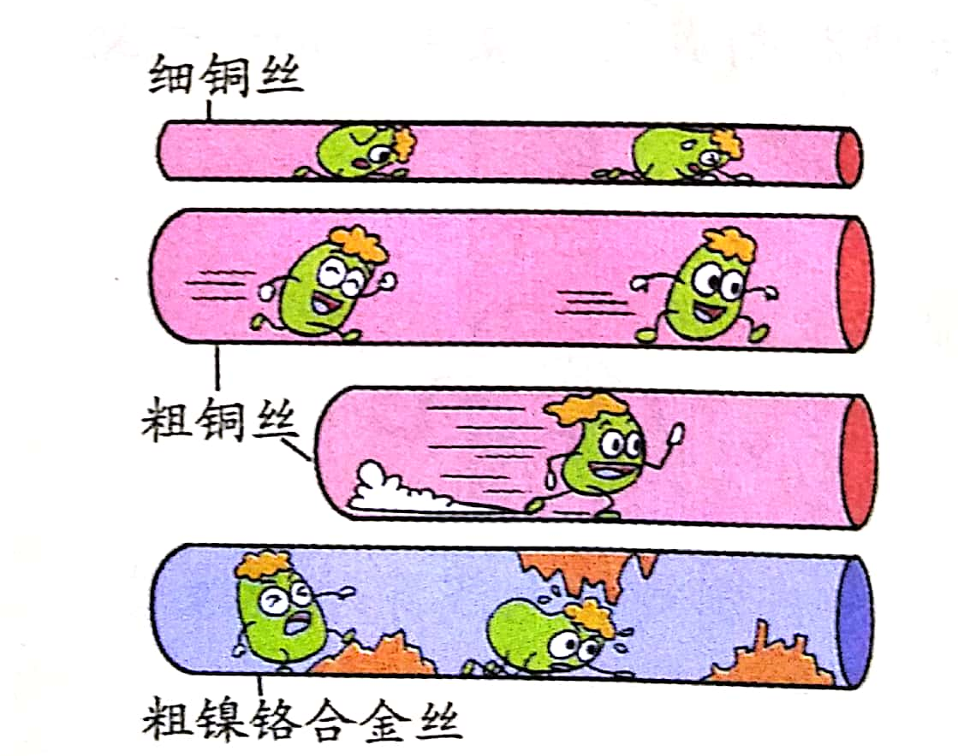
第四章第4节 电阻
二 电阻的大小与什么因素有关？
总结：导体的电阻与导体的长度、横截面积、材料和温度等有关。

Slide 14
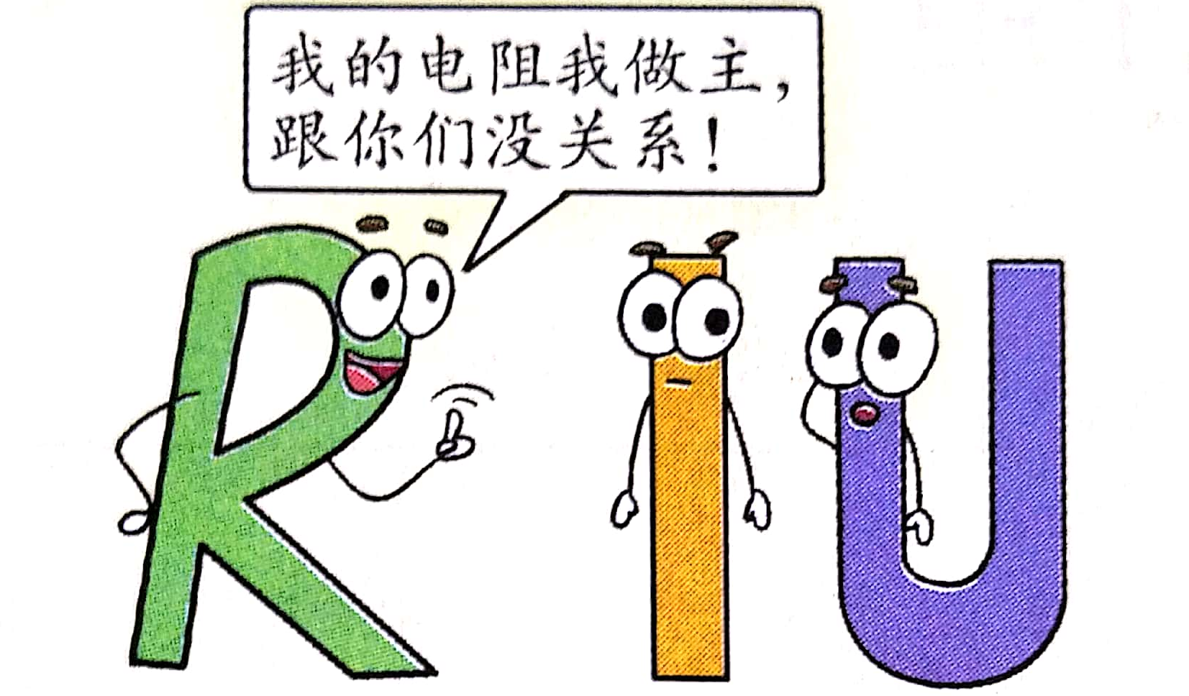
第四章第4节 电阻
二 电阻的大小与什么因素有关？
电阻是导体本身的一种属性。与电压、电流无关。

Slide 15
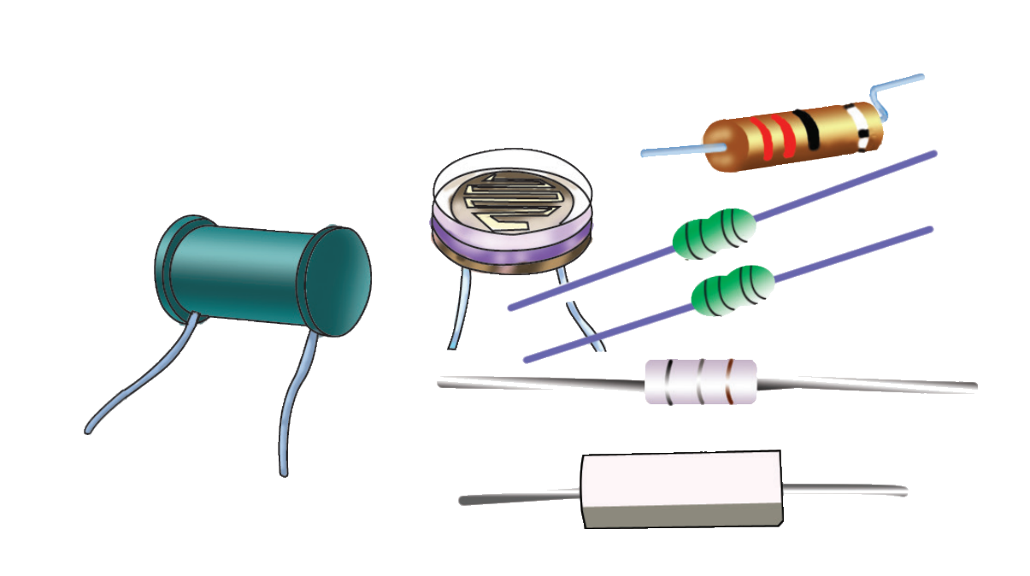
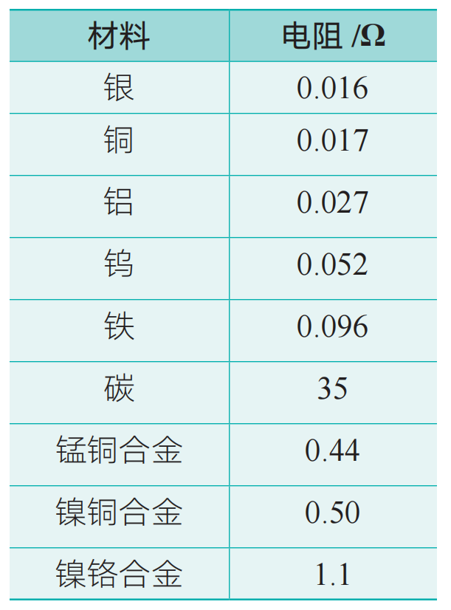
第四章第4节 电阻
三 电阻器——重要的电子原件
电阻器是电子技术中的重要元件，简称电阻。

Slide 16
第四章第4节 电阻
四 巩固练习
4、下列关于电阻的说法中，正确的是（ ）
A.通过导体的电流越大，电阻就越大；
B.导体通电时有电阻，不通电时没电阻；
C.绝缘体有电阻，导体没有电阻；
D.电阻是导体本身的一种性质。
D
5、将一段导体对折后，它的电阻会( )
A.变大 B.变小 C.不变 D.无法判断
B

Slide 17
第四章第4节 电阻
四 巩固练习
6、一段由若干股组成的铜芯线，当抽去它其中的几股后，这段铜芯线的电阻将（ ）
A、变大 B、变小
C、不变 D、无法确定
A
Notes:
17

Slide 18
第四章第4节 电阻
四 巩固练习
7、关于电阻以下说法正确的是（ ）
A、长的导线比短的导线电阻大
B、粗的导线比细的导线电阻小
C、铜导线比铁导线电阻小
D、以上讲法均不准确
D
Notes:
18

Slide 19
第四章第4节 电阻
四 巩固练习
思考
的电阻为 10Ω
拉成长度是原来的2倍。
它的电阻为多少?
40Ω
对折后呢？
它的电阻为多少?
2.5Ω
截去一半呢？
5Ω

